Slide 1

Уход за новорожденным.
Особенности развития ребенка первого года жизни.
Лектор: врач-педиатр
Каинова Татьяна Алексеевна

Slide 2

Рождение малыша
Период новорожденности -
один из самых важных критических периодов человека, во время которого происходит адаптация организма ребенка к условиям внеутробной жизни.

Slide 3
Признаки доношенного ребенка
Вес:
от 2500 гр
(в среднем 3200гр)
Рост:
от 45 до 58-60 см
(в среднем 52 см)
Беременность:
длительность 38-42 недели
Состояние здоровья матери:
течение беременности, питание
Окружность головы:
34-36 см

Slide 4
Физиологические переходящие состояния у новорожденных
Физиологическая потеря веса
Происходит в первые 3-4 дня жизни
Физиологическая желтуха
Бывает в 60-80% случаев. У большинства появляется на 2-3 сутки жизни
Физиологическая эритема
Проявляется гиперемией кожи с легким синюшным оттенком
Токсическая эритема
Встречается в 25-50% случаев. Проявляется на 2-3 день жизни

Slide 5
Физиологические переходящие состояния у новорожденных
Мочекислый инфаркт почек
Проявляется на 3-4 день жизни. Необходимо давать больше жидкости.
Половые кризы
На 5-7 день жизни независимо от пола.
Транзиторный катар кишечника
Бывает у всех новорожденных в середине первой недели жизни.

Slide 6
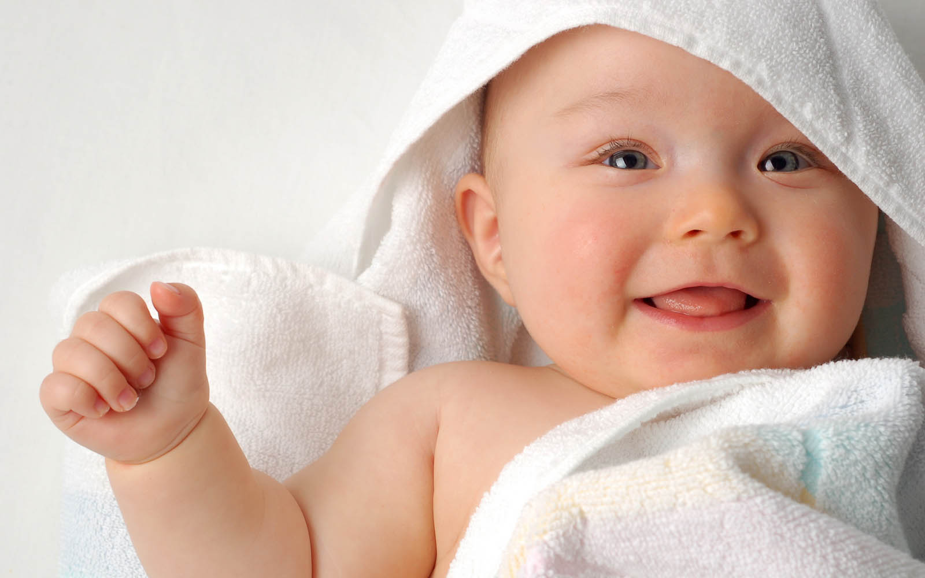
Особенности доношенного новорожденного
Кожа: гладкая, эластичная, имеет повышенную ранимость и сниженную защитную функцию
Подкожная жировая клетчатка: откладывается на протяжении последних 2х месяц пред рождением
Мышечная система: развита не очень хорошо, особенно на конечностях. Преобладает тонус сгибательный.

Slide 7
Особенности терморегуляции
2.
Способность уменьшать/увеличивать теплопродукцию при перегревании/переохлаждении – ограничена!
1.
теплоотдача
теплопродукция
3.
Невозможность давать типичную реакцию лихорадки, как у взрослых

Slide 8
Уход за новорожденным
Правильный уход за новорожденным требует знаний и навыков от мамы
Мероприятия ухода за новорожденным можно условно разделить на ежедневные и еженедельные. При необходимости можно выполнять эти процедуры чаще, чтобы новорожденный ребенок чувствовал себя комфортно.

Slide 9
Уход за новорожденным
Что входит в уход за новорожденным?
утренний туалет
уход за ногтями
уход за кожей
обработка пупочной ранки (первые 2-3 недели жизни)
уход за кожей в области подгузника
купание

Slide 10


Утренний туалет
Время проведения:
до второго кормления в 8:30-9:30 утра
Как проводится:
Лицо - умывают ваткой с теплой (35-36С) кипяченой водой, затем обсушивают марлевой или одноразовой бумажной салфеткой. Глазки - промывают кипяченой водой от виска к носу, каждый глаз отдельной стерильной ваткой.
Носовые ходы - очищают влажными ватными фитильками.

Slide 11
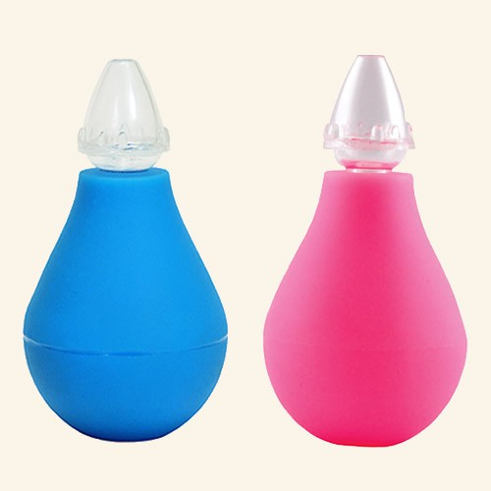
Уход за носиком
Детский аспиратор. Каким он должен быть:
Разборная конструкция
Простая гладкая грушевидная форма
Прозрачный наконечник для удобства
Широкий наконечник для безопасности ребенка

Slide 12
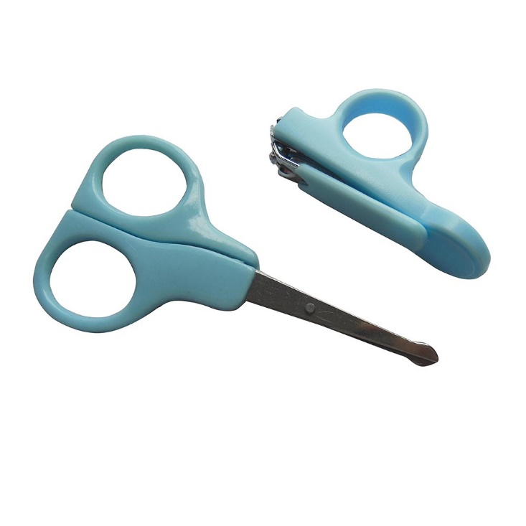
Уход за ногтями
Детские ножницы для ногтей.
Какими они должны быть:
Безопасные закругленные концы
Футляр для хранения
Тоненькие для особенно бережного ухода

Slide 13
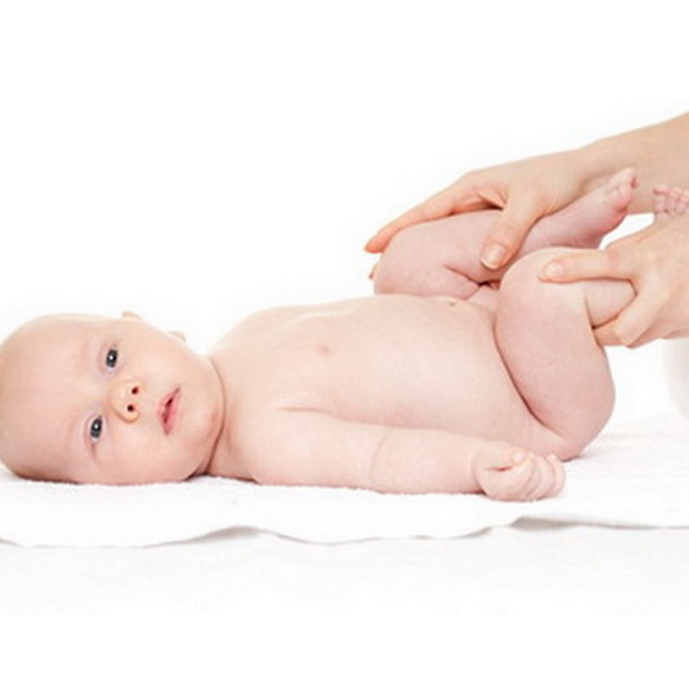
Утренний туалет
Завершается утренний туалет осмотром всей кожи, обращая особое внимание на участки складочек, с последующей обработкой (после подмывания)

Slide 14
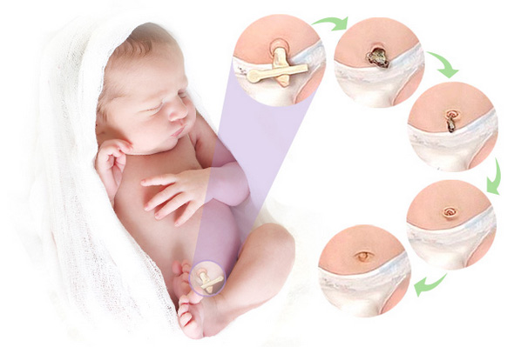
Обработка пупочной раны
Заживление пупочной ранки:
Что нужно:
3% раствор перекиси водорода и пипетка
1-2% раствор зеленки + ватные палочки

Slide 15
Уход за кожей в области подгузника
Частое загрязнение
Соприкасается с подгузником
Соприкасается с выделениями и продуктами жизнедеятельности бактерий (аммиак вызывает ожоги)
Ограниченное поступление воздуха
И мальчиков, и девочек необходимо подмывать после каждой смены подгузника, затем осторожно обсушивать чистой пеленкой область половых органов и смазывать ее 2-3 раза в день специальным кремом под подгузник. Можно использовать присыпку.
Важно! Крем под подгузник должен содержать оксид цинка.

Slide 16
Средства для ухода за детской попкой
Нежное очищение кожи
Создание защитного (барьерного) слоя
Противовоспалительный эффект
Ранозаживляющий эффект
Салфетки на особенно нежной нетканой основе, отбелены без хлора.

Slide 17
Купание
Ежедневное
Вечернее время за 30 мин до кормления
t воздуха в помещении ~24°С
Вода из-под крана 37°С
2 раза в неделю мыть малыша pH нейтральным мылом
1-2 раза в неделю мыть голову (специальными детскими шампунями)

Slide 18
Прогулки
Весенне-летний период: на 2-3 день после выписки
Осенне-зимний период: на 7-10 день после выписки
Начинать с 5-10 минут постепенно увеличивая длительность прогулки.
Холодная пора года - 2-3 часа в день.
Теплая пора года – 5-6 часов в день

Slide 19
Родителям на заметку
Набор для ухода за новорожденным:
Присыпка
Детский увлажняющий крем
Детский крем под подгузник
Специальный защитный крем
Молочко для купания
Влажные салфетки
Средство для купания на основе трав

Slide 20
Родителям на заметку
Аптечка для новорожденного:
Обработка пупочной ранки:
3% перекись водорода, пипетка, ватные палочки, 1% р-р зеленки
Наблюдение за состоянием ребенка:
электронный термометр

Slide 21

Детские программы годового обслуживания
Программа составлена в соответствии с рекомендациями Минздрава
Все исследования и консультация в одной клинике
Преимущества
Экономия на мед.обслуживание до 30%
Сопровождение ребенка личным педиатром

Slide 22

Детские программы годового обслуживания
Программы годового обслуживания включают все необходимые медицинские услуги, которые могут понадобиться вашему ребенку в течение года:
плановые осмотры педиатра
осмотры узких специалистов
лабораторная диагностика
массаж
вакцинация и др.
Дополнительно:
Оформление медицинской документации
Консультативная помощь педиатра по телефону
Персональный сервисный менеджер

Slide 23
Детские программы годового обслуживания
Стоимость программы от 0 до 1 года – 45 000 руб. = 3 750 руб./мес.
Дополнительные услуги:
Вакцинация в клинике | 15 000 руб.
Экстренная помощь при заболеваниях | 11 500 руб.
Курс массажа в клинике (10 сеансов) | 8 000 руб.
По вопросам приобретения программы: +7 (911) 733-15-47 Ирина

Slide 24
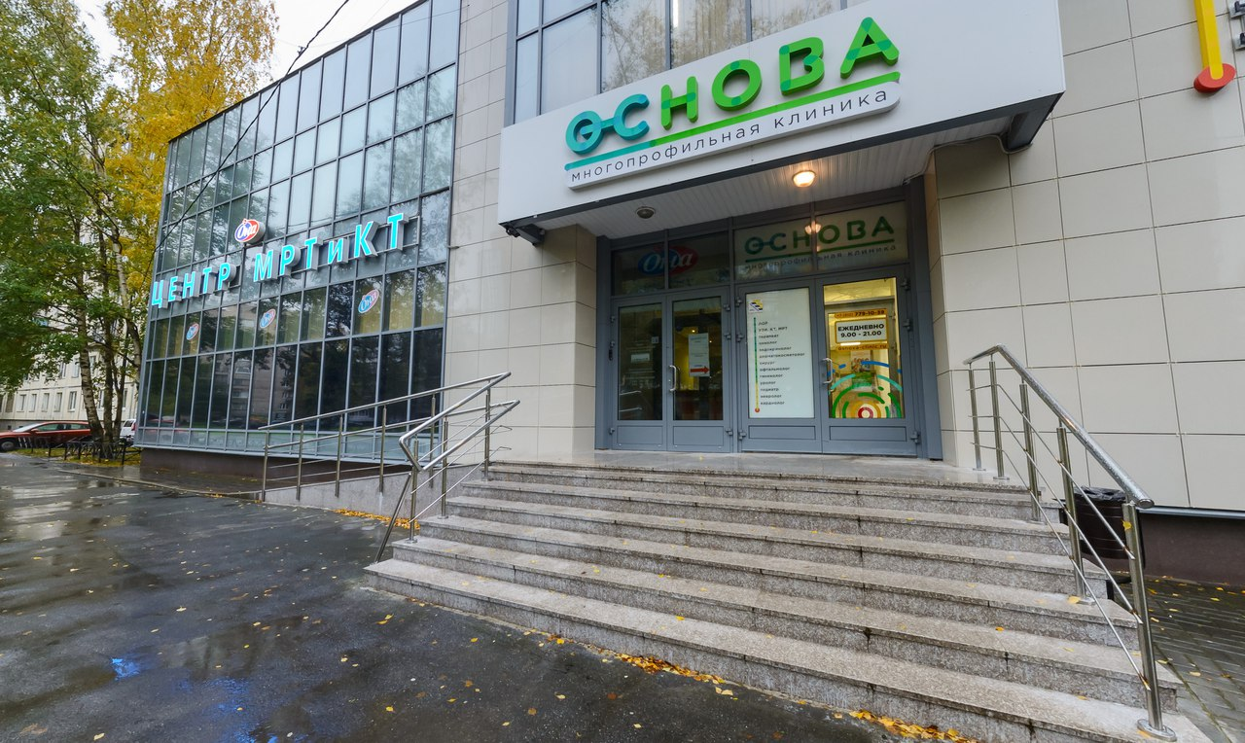
Многопрофильная клиника «Основа»
«Основа» – это:
клиника для детей и взрослых
все виды диагностических услуг
удобное геоположение
удобный график работы
высококвалифицированный
персонал
индивидуальный подход

Slide 25
Спасибо за внимание!

